Slide 1
Cihaz Ölçümleri, Rehberler Eşliğinde

Slide 2
Kalite Güvenlik Testleri
Mekanik Doğruluk
Dozimetrik Doğruluk
Güvenlik

Slide 3
Ölçüm Sıklığı
Günlük
Aylık
Yıllık
Cihaza mühendis tarafından müdahale edildiğinde

Slide 4
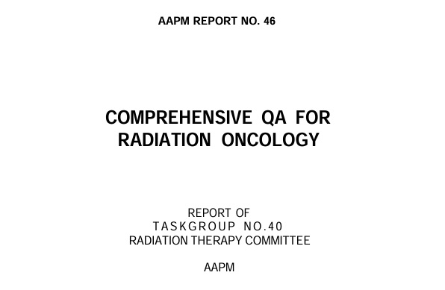
AAPM TG-40 report 1994

Slide 5
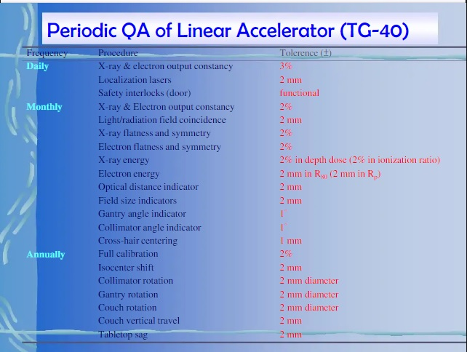
Kalite Kontrolü (TG-40)

Slide 6
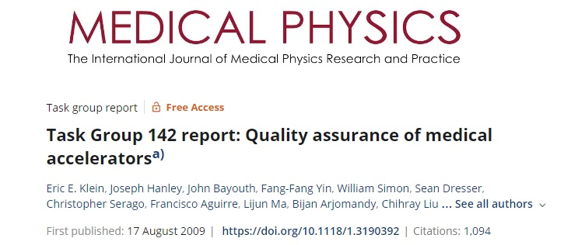

Slide 7
TG-142'nin Geliştirilmesi
TG 40 MLC'den bu yana Asimetrik Jawlar, Dinamik ve sanal wedge, gibi yeni teknolojiler
Görüntüleme: kV ve CBCT, Solunum takibi.....
SRS, SBRT, TBI, IMRT gibi TG 40'da vurgulanmayan klinik prosedürler......

Slide 8
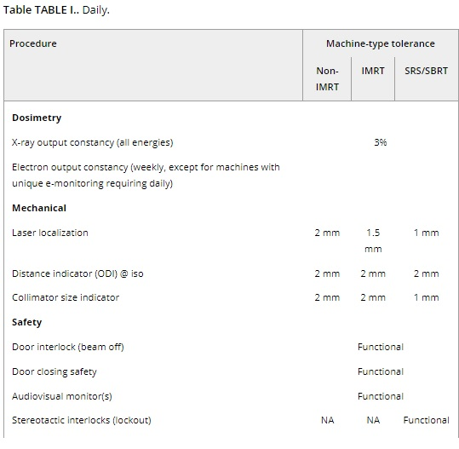
TG-142 Günlük
Günlük kontroller, radyoterapi teknikeri tarafından yapılır
Parametreler geçti/geçmedi günlük olarak kaydedilir
Başarısız kontroller için kiminle iletişime geçildiği ve sorunun nasıl çözüldüğü hakkında açıklama içeren bir yorum mutlaka kayıt altına alınmalıdır.
Medikal fizik uzmanı bu durumda tedavinin başlayıp başlayamayacağını veya iyileştirmelerin gerekip gerekmediğini değerlendirmelidir
Güvenlik Kontrolleri, Cihazın güvenli kullanımı için gerekli tüm prosedürleri içerir
Radyoterapi teknikeri tedavi sırasında hastanın güvende olduğundan emin olmak için görsel/işitsel iletişim sistemi kullanır

Slide 10
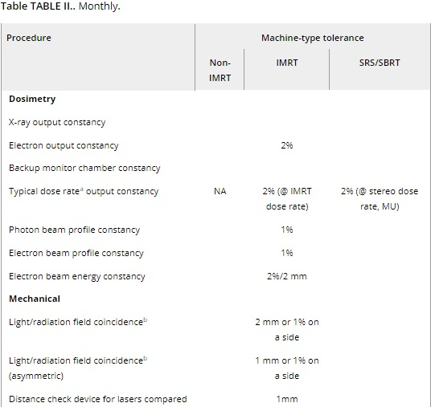
TG-142: Aylık
Aylık kalite kontroller medikal fizik uzmanı tarafından yapılmaktadır.
Dozimetrik amaçlı kalite kontrol radyasyon tedavisinin başarısında tümöre verilen dozun doğruluğu açısından önemli adımlardan biridir.
Mekanik Kontroller sistematik hataları engellemek adına önemlidir.

Slide 11
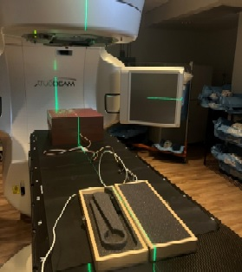

Slide 12
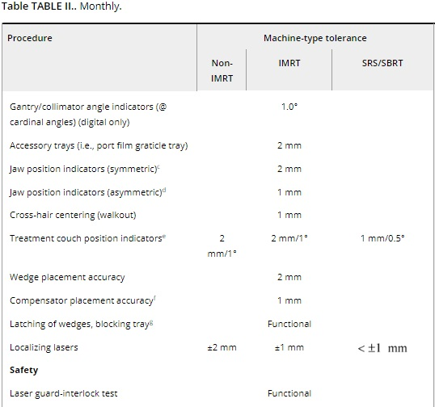
TG-142: Aylık

Slide 13

Işık-Işın alan kontrolü
Çapraz tel kontrolü

Slide 14
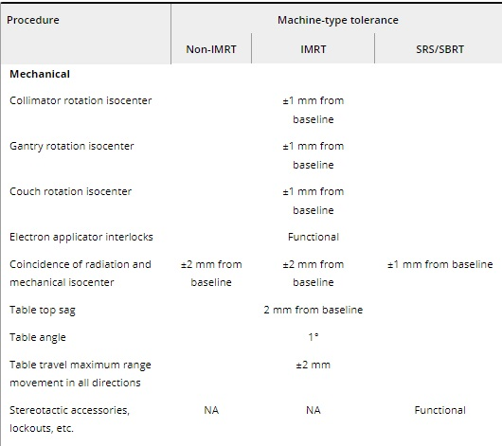
TG-142: Yıllık
Cihaza ait en detaylı testlerin yapıldığı periyodik dönemdir
Yıllık testler daha karmaşıktır ve testlerin, test ekipmanlarının ve linac’ın tüm bileşenlerinin daha iyi anlaşılmasını gerektirir.
Günlük ve aylık kontrollerde yapılan testlerin yanı sıra daha geniş çaplı kontroller testlere eklenir.

Slide 15
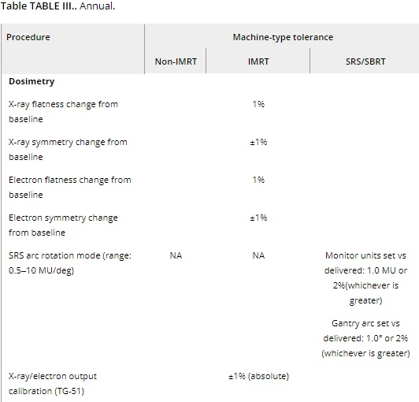
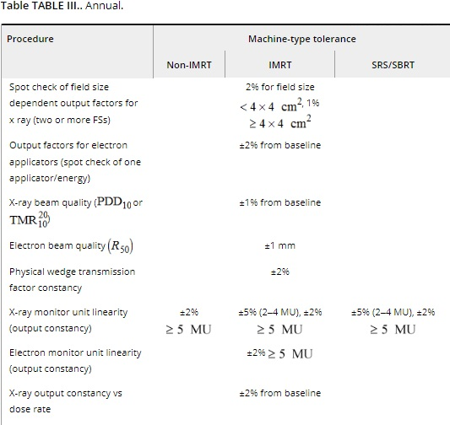
TG-142 Yıllık

Slide 16
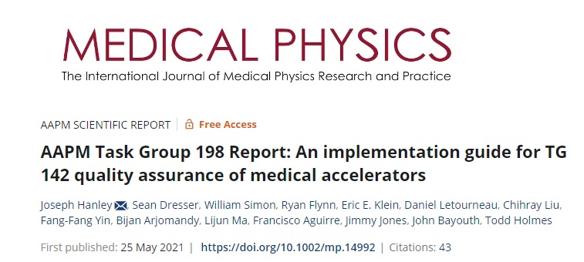

Slide 17
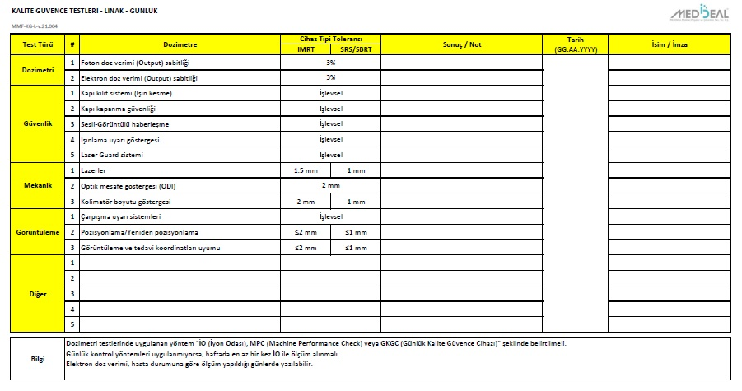

Slide 18
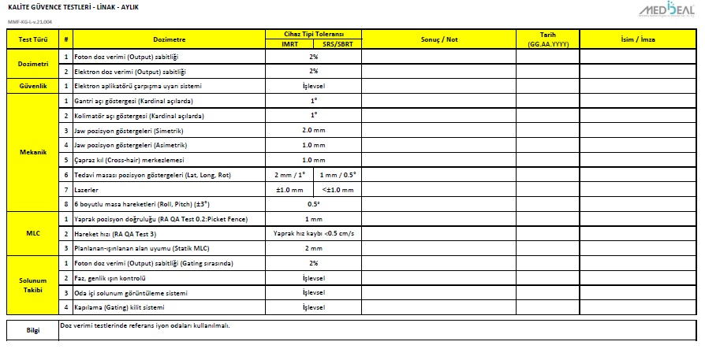

Slide 19
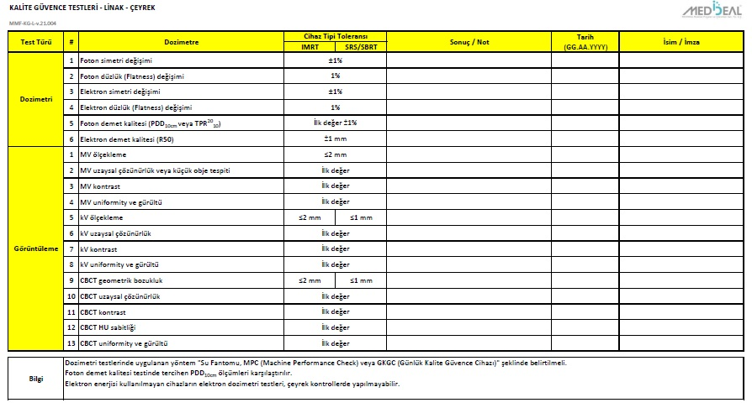

Slide 20
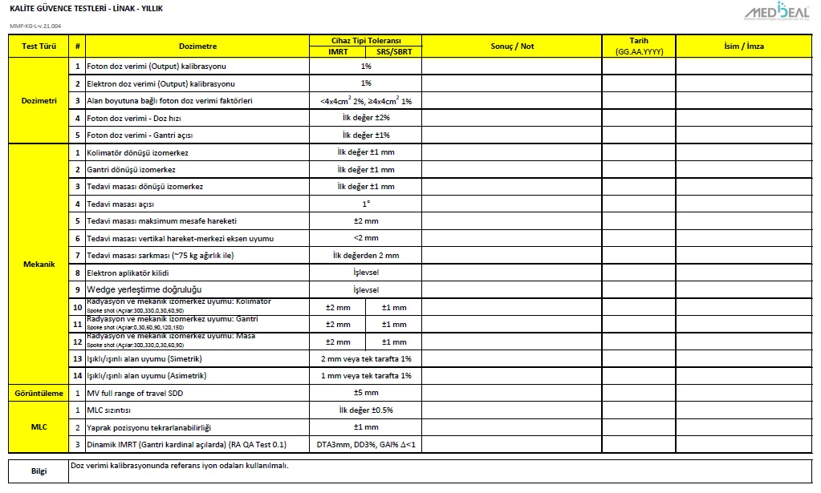

Slide 21
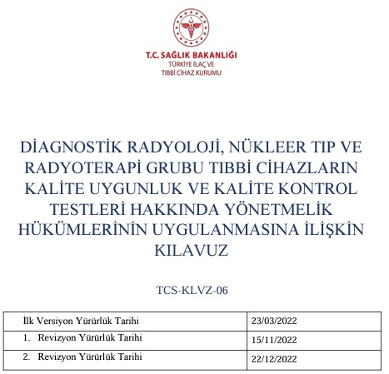

Slide 22
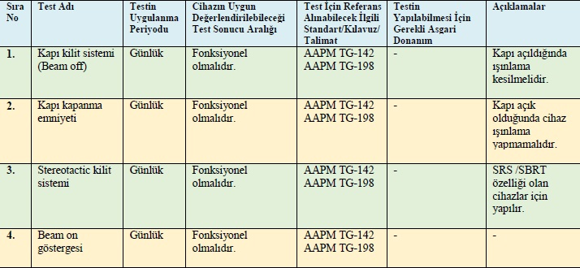

Slide 23

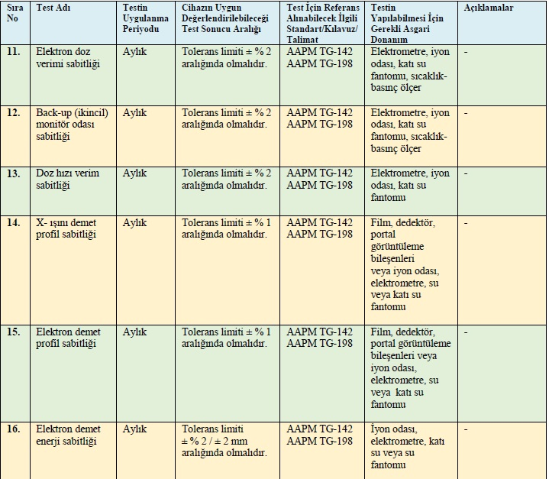

Slide 24
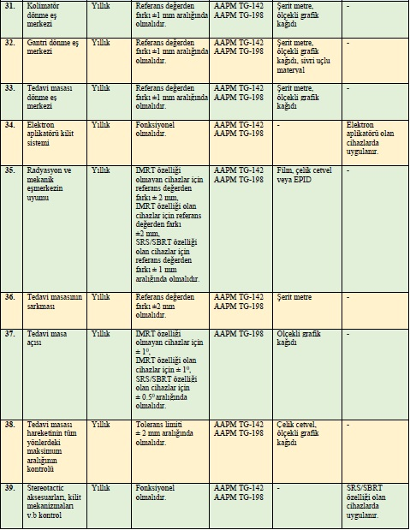

Slide 25
Sonuç
LINAC QA protokolleri, modern LINAC geliştirme ve uygulama yoluyla kapsamlı hale gelmiştir.
AAPM TG-40 raporu hala temel olarak işlevini sürdürmektedir.

